Slide 1


Séance 1
La nature / la classe grammaticale du mot
Cours de français (Semestre 1)
Notes:
Dans cette séance vous allez apprendre à classer les mots grammaticalement. Pour ce faire on va s’appuyer sur un corpus en lien avec l’univers de l’économie et la gestion. Clique

Slide 2
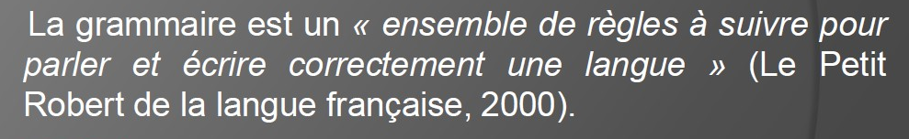
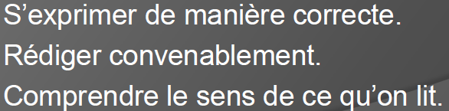
La grammaire, c’est quoi?
Quelle est son utilité?

Slide 3
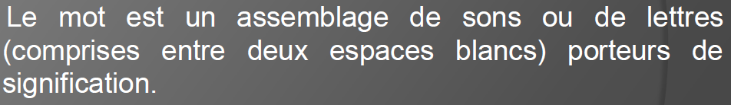
Qu’est ce qu’un mot?
Proposez quelques mots
Entreprise – économie – acheter – fournir – lucratif – brut – efficacement – stratégiquement – mais – car – cette – la – Elle – lui – sans – pour – Hein! – Allo!
Notes:
Donnez moi des mots (diversifiés).
Combien de mots variables et mots invariables?

Slide 4
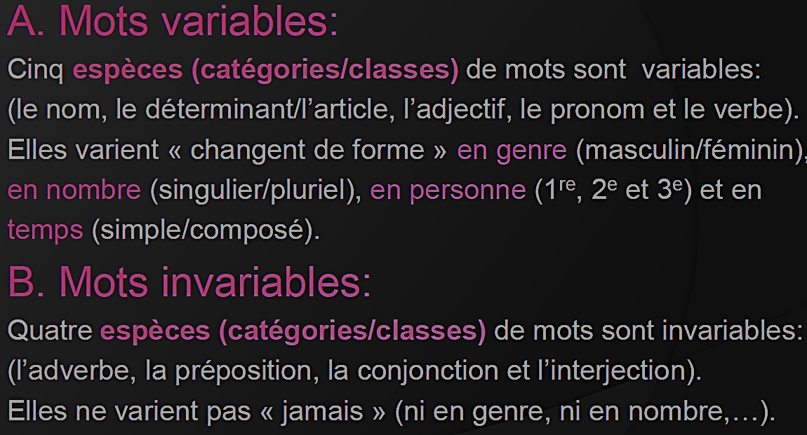
Donc combien y a-t-il de mots variables?
Et combien y a-t-il de mots invariables?
A. Mots variables | B. Mots invariables
Entreprise – économie – acheter – fournir – lucratif – brut – cette – la – Elle – lui | efficacement – stratégiquement – mais – car – sans – pour – Hein! – Allo!

Slide 5
Mots variables | Noms substantifs | Désignent un être ou une chose. | 1. Nom commun : désigne des personnes, animaux, choses. Ex : comptable, chien, argent. 2. Nom propre : désigne des personnes (physique et morale) , animaux, ville, pays et contient. Ex : Mohamed, Umnia Bank, Jack, Kénitra, Maroc, Afrique.
 | Déterminants Articles Adjectifs : | Déterminent et introduisent un nom ou un groupe de noms, précisent le genre et le nombre, et forment avec lui un groupe nominal (GN) | 1. Article défini : le, la, les. 2. Article indéfini : un, une, des. 3. Partitif : du, de la, de l’, des. 4. Autres déterminants : adjectifs possessifs, numéraux, ordinaux, interrogatifs, exclamatifs.
 | Adjectifs | Apportent une précision sur un nom, indiquent la qualité (qualificatif). Il le caractérise | 1. Possessif : mon, ton, son, ma, sa, leur. 2. Démonstratif : ce, cette, cet, ces 3. Indéfini : aucun, quelque, chaque, autre. 4. Interrogatif : quelle(s). 5. Exclamatif : quel(s). 6. . Numéraux : cardinaux (un, deux, trois…) et ordinaux (premier, deuxième, troisième…). 7. Participes présents et passés : travaillant, épuisé.

Slide 6
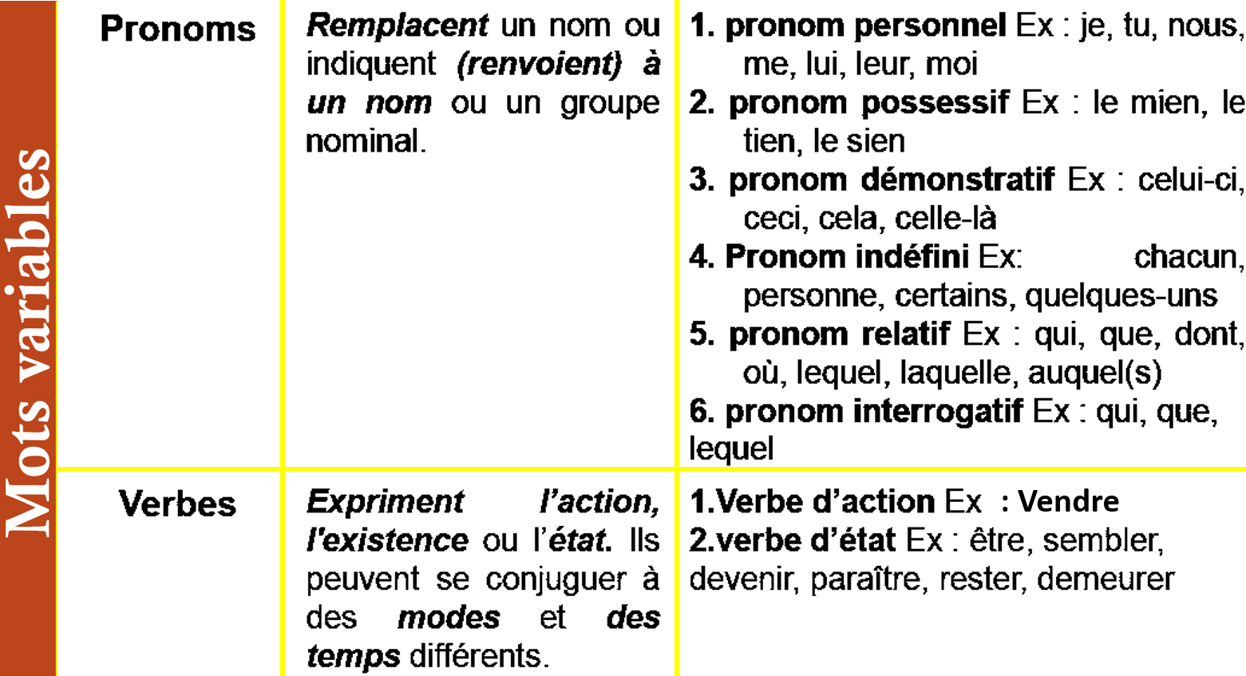

Slide 7
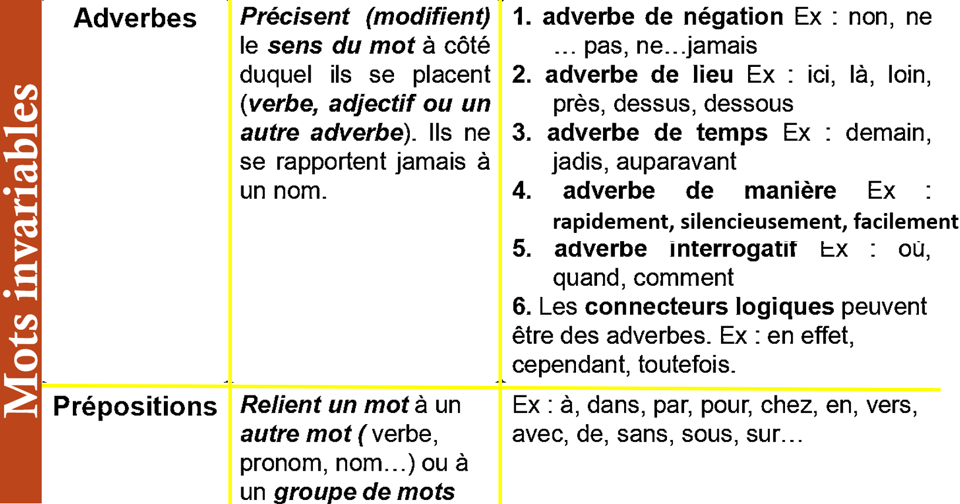

Slide 8
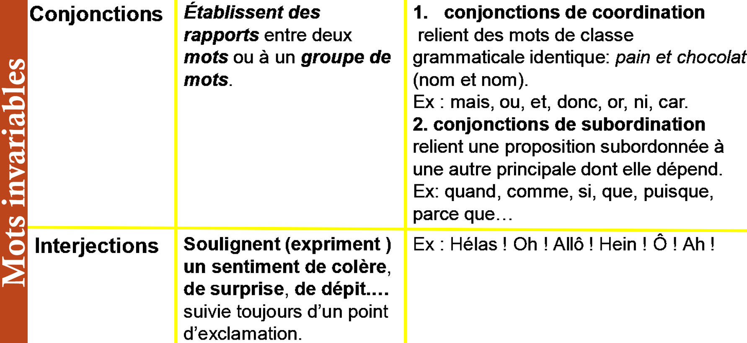

Slide 9
EXERCICE 1
Notes:
Classez les mots surlignés en rouge en mots variables ou invariables et précisez entre parenthèse sa nature grammaticale

Slide 10

Actuellement, le Maroc développe stratégiquement son économie. Rapidement, le pays progresse dans plusieurs secteurs. L'industrie automobile produit et exporte beaucoup. Le tourisme attire constamment des visiteurs. Les énergies renouvelables avancent très bien. Les investissements étrangers arrivent massivement. Cependant, certains défis persistent. Aujourd'hui, l'économie marocaine croît régulièrement. Donc, les perspectives restent favorables. Le gouvernement travaille activement. Partout, les infrastructures s'améliorent. Pourtant, le chômage des jeunes préoccupe sérieusement. Alors, les réformes continuent courageusement.
Notes:
Le mot BIEN
Adverbe :
Il modifie un verbe, un adjectif ou un autre adverbe.Exemple : « Elle chante bien. » (modifie le verbe chanter)
Nom commun :
Il peut représenter une action ou un concept et prendre le genre masculin.Exemple : « Il faut faire le bien. »
Adjectif :
Il qualifie un nom, mais reste invariable.Exemple : « C'est un homme bien. »
Interjection :
Il exprime une émotion ou une réaction.Exemple : « Bien, on peut continuer. »
Conjonction de subordination :
Dans l'expression « bien que », il s'agit de la conjonction de subordination qui introduit une proposition concessive.Exemple : « Bien qu'il pleuve, nous irons nous promener. »

Slide 11
EXERCICE 2
Notes:
Classez les mots surlignés en rouge en mots variables ou invariables et précisez entre parenthèse sa nature grammaticale

Slide 12
Phrases :
La croissance économique soutenable est un objectif prioritaire.
Les investisseurs analysent attentivement les marchés financiers.
Notre stratégie commerciale doit nous différencier clairement.
Le directeur étudie scrupuleusement chaque proposition de budget.
Une gestion optimale des ressources humaines est essentielle.
Ils négocient activement avec leurs fournisseurs asiatiques.
La productivité de l'entreprise a considérablement augmenté.
Ce rapport trimestriel sera présenté demain matin.
Nous devons réduire nos coûts fixes et variables.
Malgré la concurrence féroce, notre chiffre d'affaires progresse.
Notes:
Classez les mots surlignés en rouge par nature grammaticale
Attention CHAQUE est un déterminent indéfini (cas particulier invariable) Il est donc toujours situé devant un nom Pour être logique et cohérent, « chaque » ne peut être suivi d’un nom pluriel. Dans le cas d’un nom pluriel, utilisez « tous les ».
CHACUN / CHACUNE (pronom indéfini) EXEMPLE Tes BIENS valent dix DIRHAMS chacun.
Pour être logique et cohérent, « chaque » ne peut être suivi d’un nom pluriel. Dans le cas d’un nom pluriel, utilisez « tous les ». EXEMPLE « Ainsi au lieu de dire « chaque vacances », dites « toutes les vacances ».
Si « chaque » est répété ou coordonné, le verbe reste au singulier. Néanmoins, le pluriel est également autorisé.
Chaque salarier, chaque responsable doit accomplir son travail. (ou : Chaque salarier, chaque responsable doivent accomplir son travail…)
Chaque femme et chaque homme doit se faire vacciner. (ou : Chaque femme et chaque homme doivent…)

Slide 13



EXERCICE 3
Relevez 10 noms, 10 verbes, 10 adjectifs, 4 adverbes
Notes:
Prenez le plan comptable,
Relevez 10 noms, 10 verbes, 10 adjectifs, 4 adverbes
Verbes: à percevoir,
4457 Etat, impôts et taxes à payer
3493 Intérêts courus et non échus à percevoir
3451 Subventions à recevoir
34271 Clients - factures à établir
3417 Rabais, remises et ristournes à obtenir
2812 Amortissements des charges à répartir
061 Engagements de crédit-bail restant à courir
5111 Chèques à encaisser
4484 Obligations échues à rembourser
4427 Rabais, remises et ristournes à accorder
Adverbes:
045 Effet circulant sous l’endos de l’entreprise
1354 Provisions pour investissements
8600 Résultat avant impôts
8800 Résultat après impôts

